Slide 1
Наши будни
Группа раннего возраста
«Солнышко»
МБДОУ «Таеженский детский сад»
Подготовила воспитатель: Дринько И.А.

Slide 2
На зарядку- по порядку…..

Slide 3
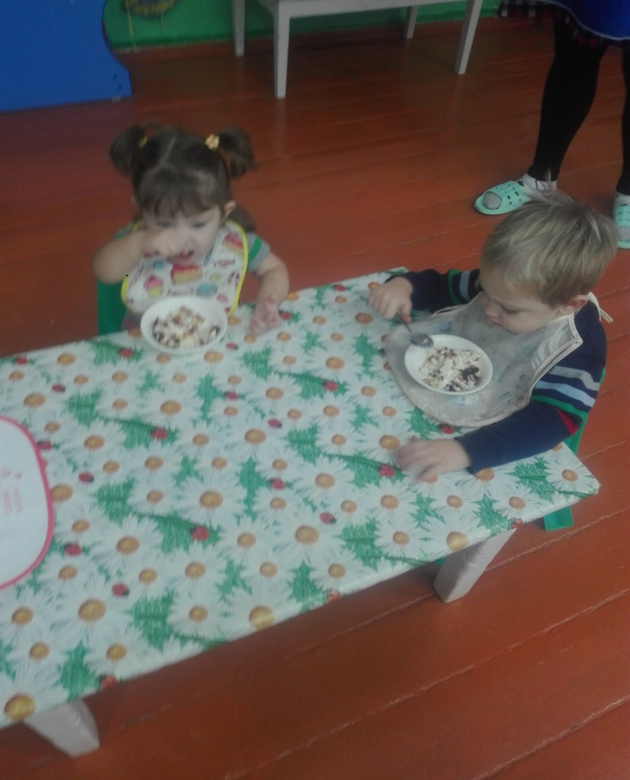
Каша- сила наша…..

Slide 4
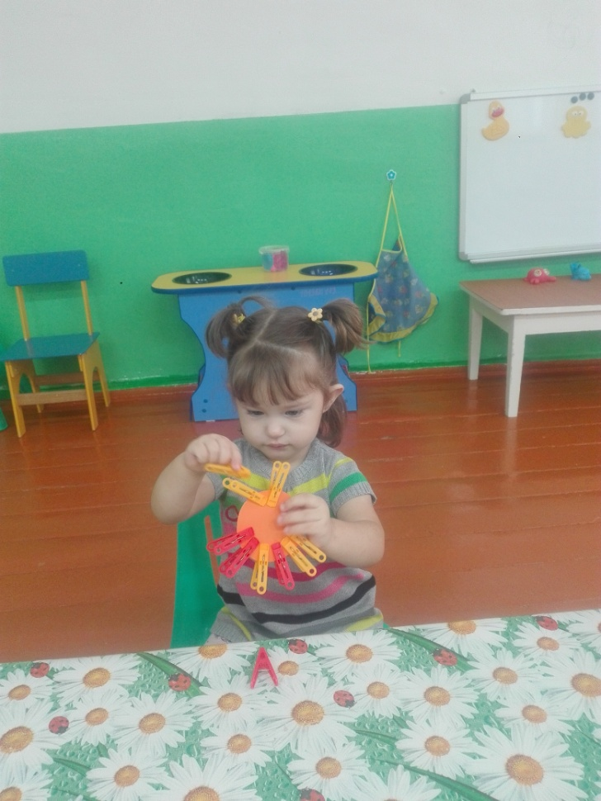
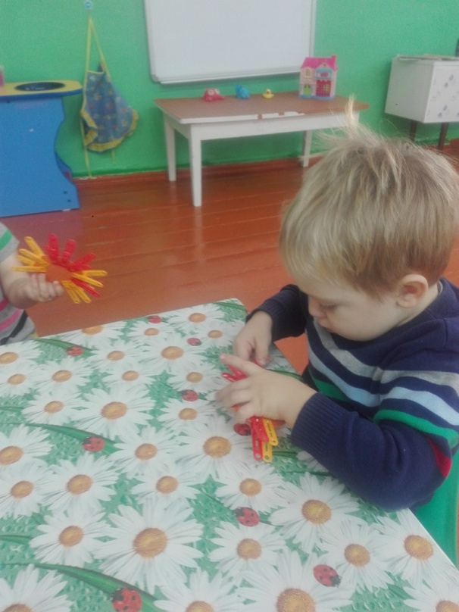
Развиваем пальчики….

Slide 5
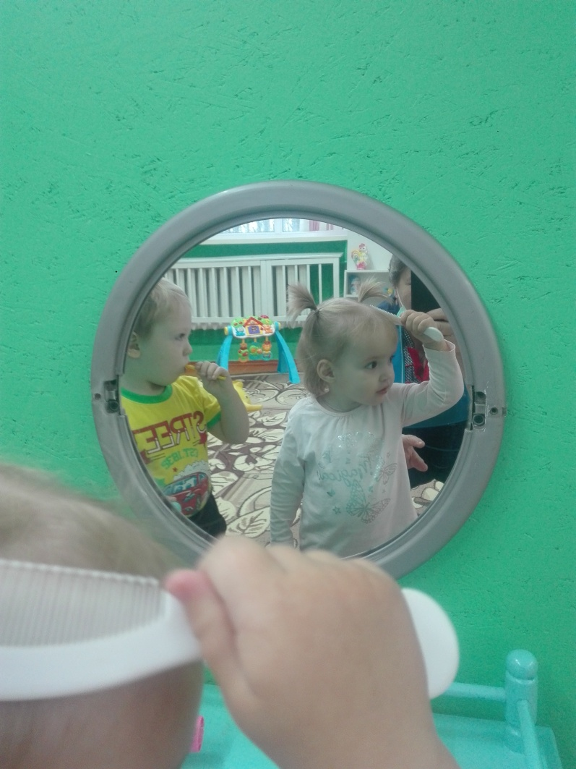
Вот какая красота….

Slide 6
